Slide 2
Плакат Великой Отечественной войны.
На перекрестке двух дорог, где полдень пылен и жесток,
Впервые оценил солдат твой ладно скроенный плакат.
Он выгорел, как гимнастерка, он весь изранен, весь в пыли.
Дождем и ветром краску стерло, и тени лишние легли.
Но он стоит неколебимый, такой простой, необходимый,
Наш верный спутник, наш собрат, военный выцветший плакат.
И. Гюнетян.
Интегрированное занятие-практикум
Искусство
История
Дополнительное образование

Slide 3
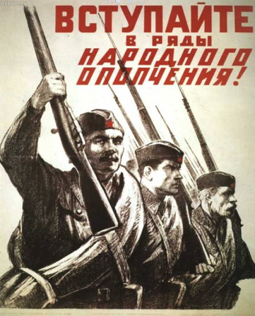
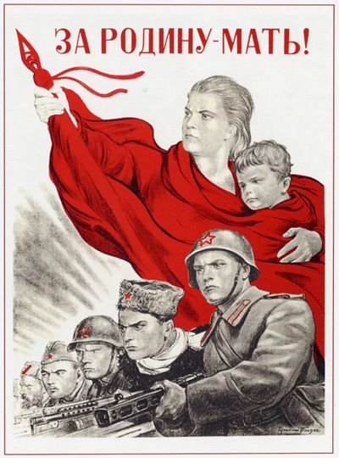
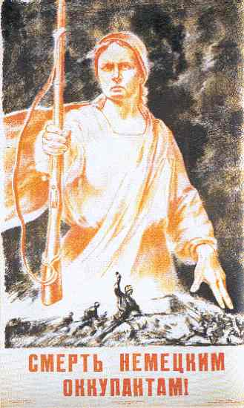
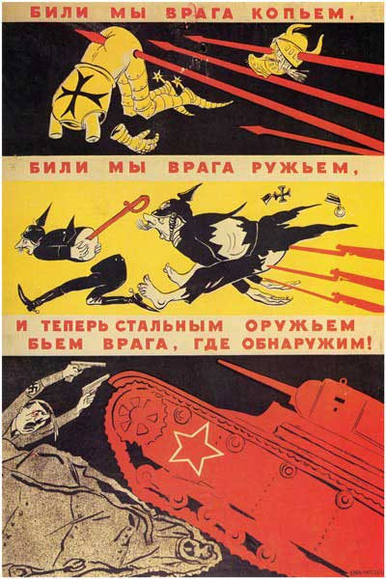
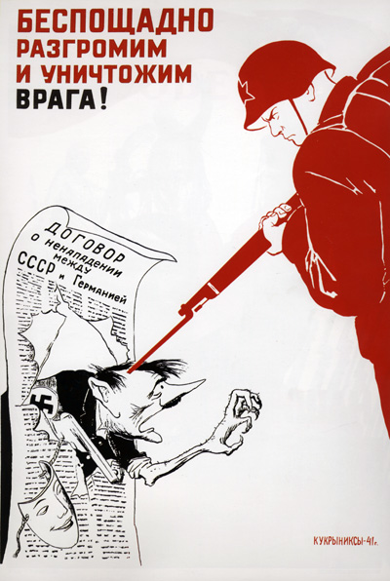
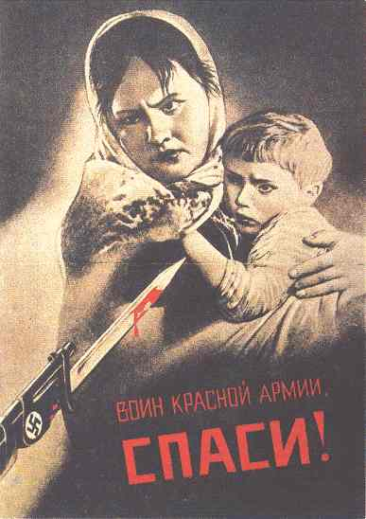
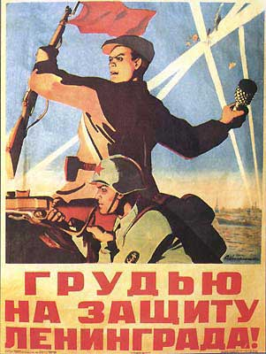
Проблемный вопрос: Роль плаката в победе над врагом.

Slide 4
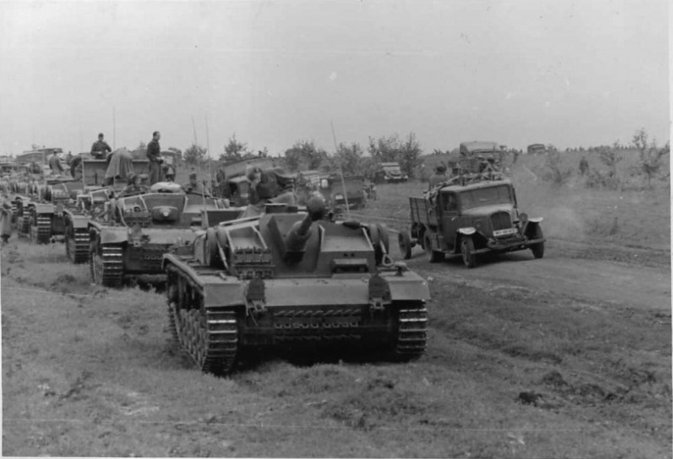
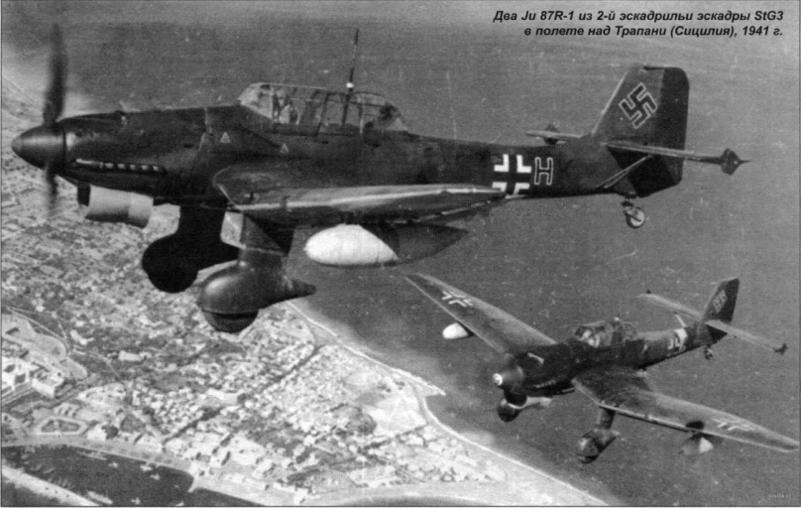
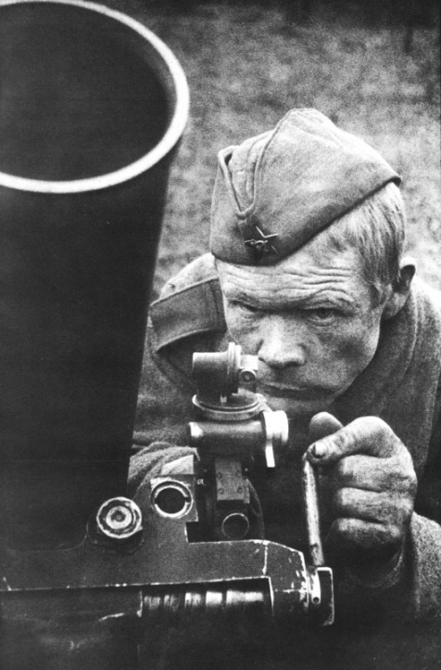
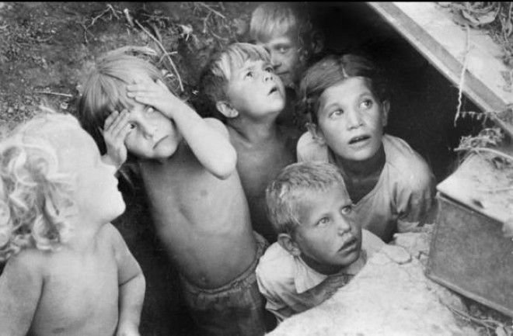
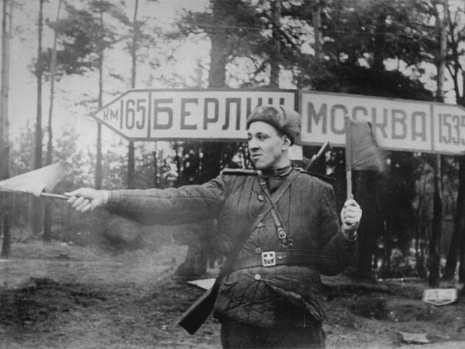
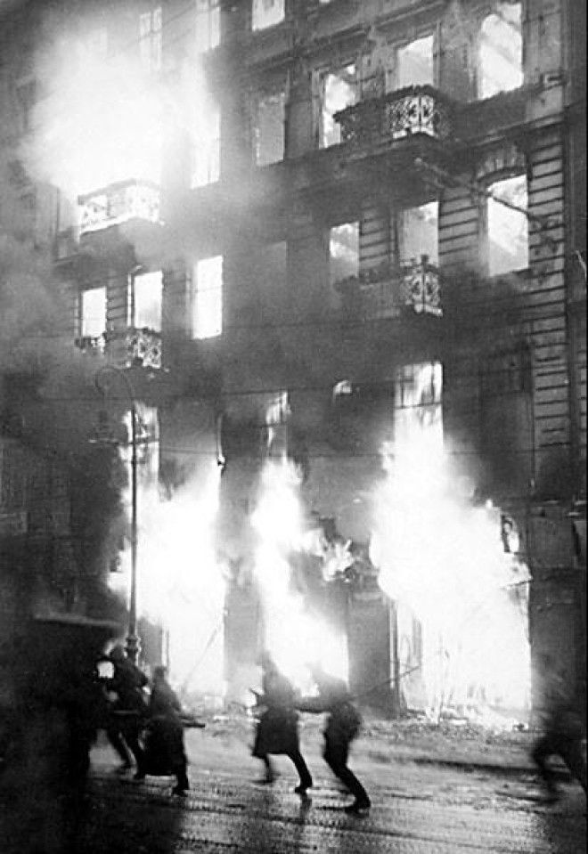
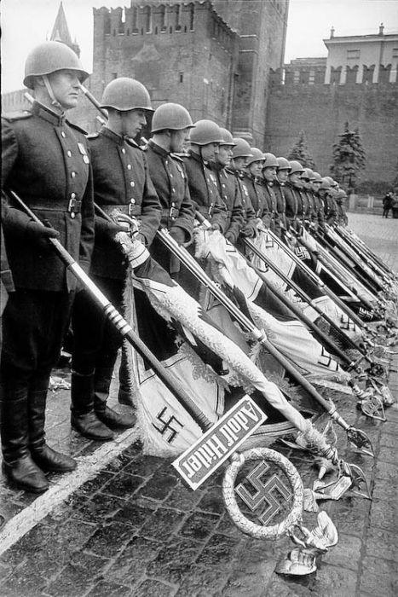
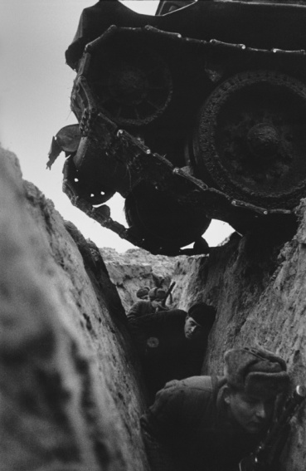
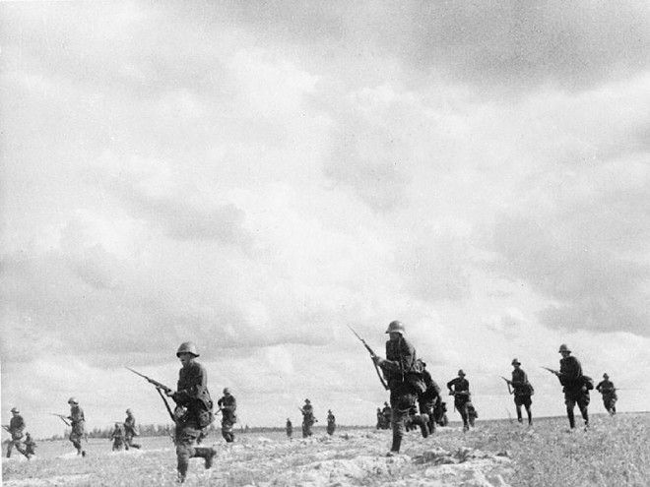
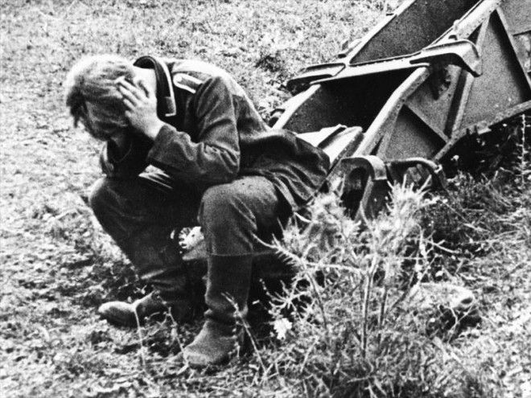

Slide 5
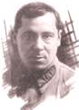
Поэзия, опалённая войной…
Без ноги
Вернулся я! Встречай, любовь моя!
Порадуйся, пускай безногий я:
Пред врагом колен не преклонял,
Он ногу мне за это оторвал.
Ударил миной, наземь повалил.
«Ты поклонился»,- враг торжествовал.
Но тотчас дикий страх его сковал:
Я без ноги поднялся и стоял…
Муса Джалиль
Юлия Друнина
Я только раз видала рукопашный. Раз – наяву. И тысячу - во сне. Кто говорит, что на войне не страшно, Тот ничего не знает о войне.

Slide 6
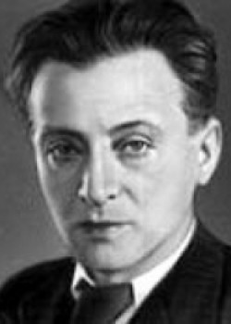
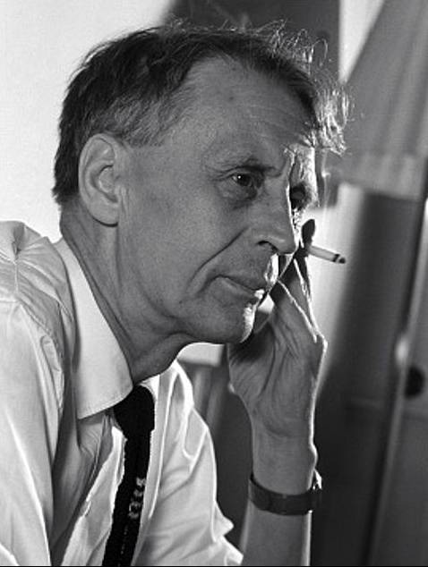
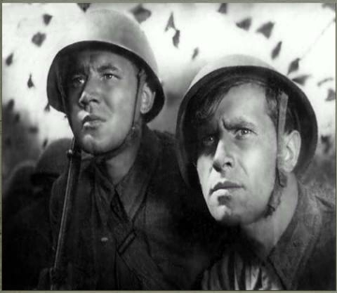
Киноискусство
Всего за годы войны советские кинематографисты создали почти 400 журналов и 34 полнометражные картины, среди которых "Секретарь райкома" И.А. Пырьева, "Два бойца" Л.Д. Лукова, "Она защищает Родину" Ф.М. Эрмлера.
Кадр из фильма «Два бойца»
Ф.М. Эрмлер
И.А. Пырьев

Slide 7
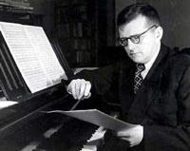
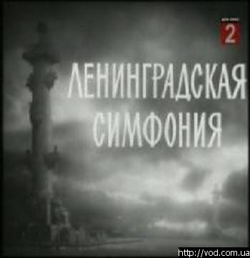
Седьмая симфония- символ сопротивления советского народа фашистам
Весь мир был потрясён стойкостью и мужеством ленинградцев-блокадников. Исполнение симфонии передавалось по радио и городским громкоговорителям. И в гитлеровских войсках это произведение тоже слушали. И, по признанию некоторых немецких солдат, в тот день они поняли, что войну проиграют.

Slide 8
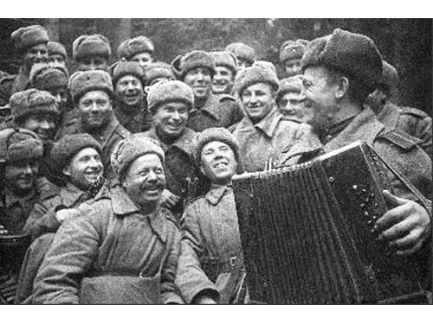
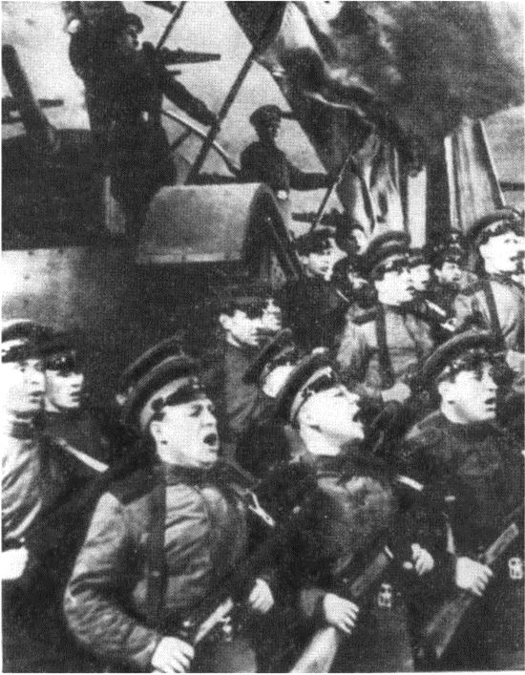
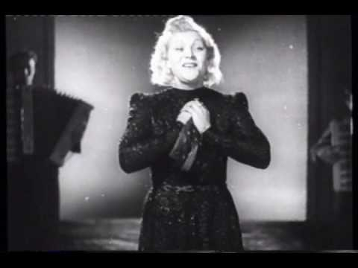
Песня.
«Жди меня», «Землянка», «Вечер на рейде», «Соловьи», «Темная ночь», «В лесу прифронтовом» и другие песни военных лет вошли в золотой фонд советской песенной классики.
Подлинным гимном народной войны стала песня В.И. Лебедева-Кумача и А.В. Александрова "Священная война".

Slide 9
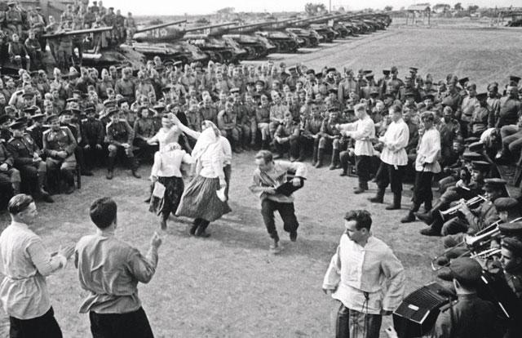
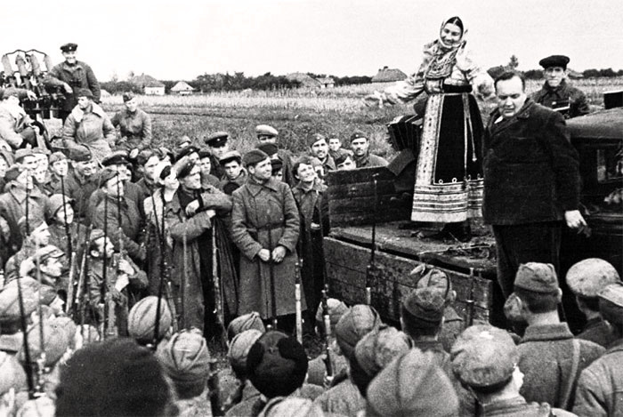
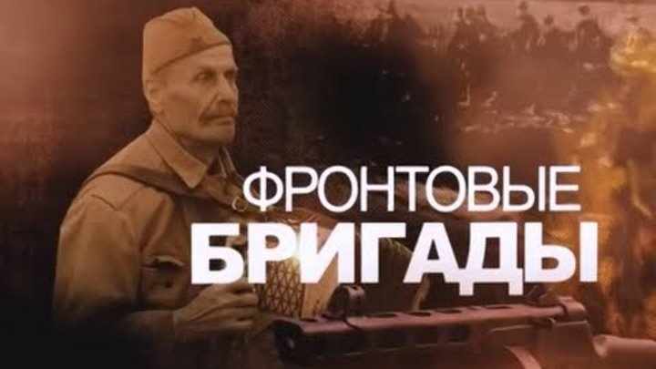
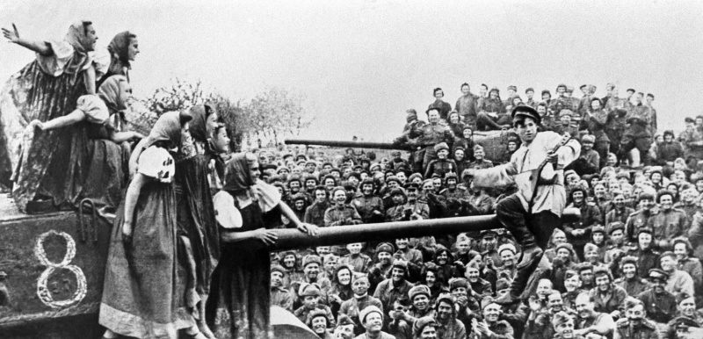
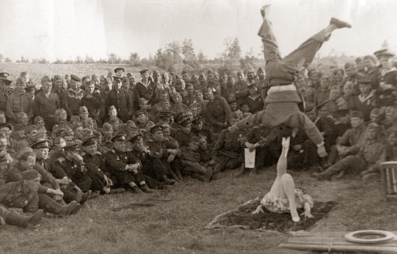

Slide 10
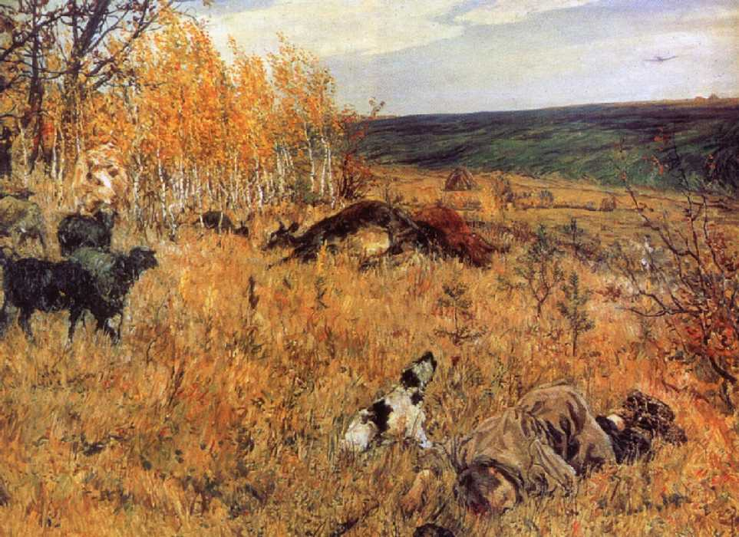
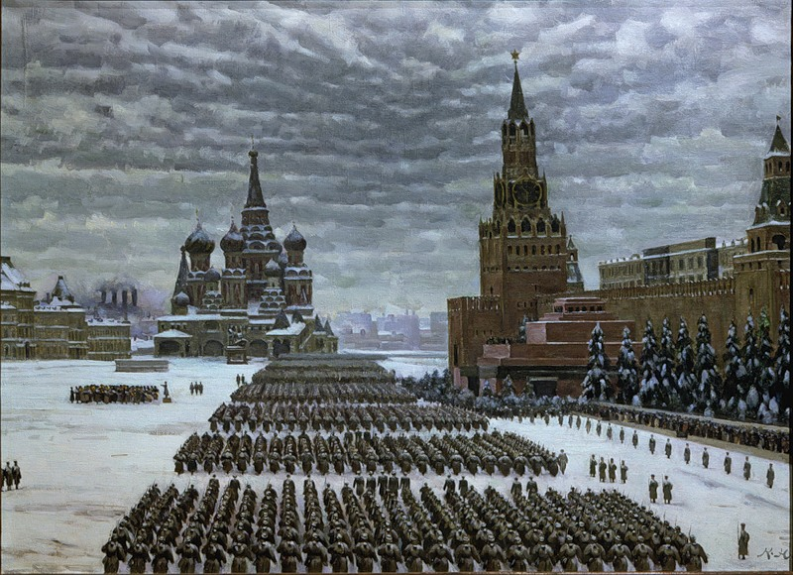
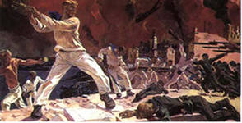
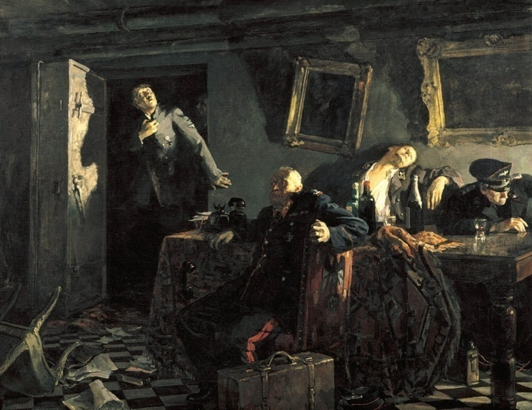
Живопись
А.А. Пластов «Фашист пролетел»
К.Ф. Юон «Парад на Красной площади 7 ноября 1941 года»
"Конец". Кукрыниксы"
А.А. Дейнека. "Оборона Севастополя"

Slide 11
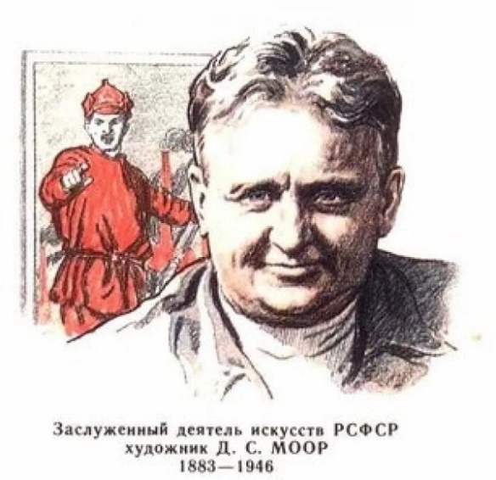
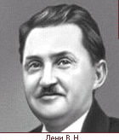
Создатели плакатов 1941-1945 гг.

Slide 12
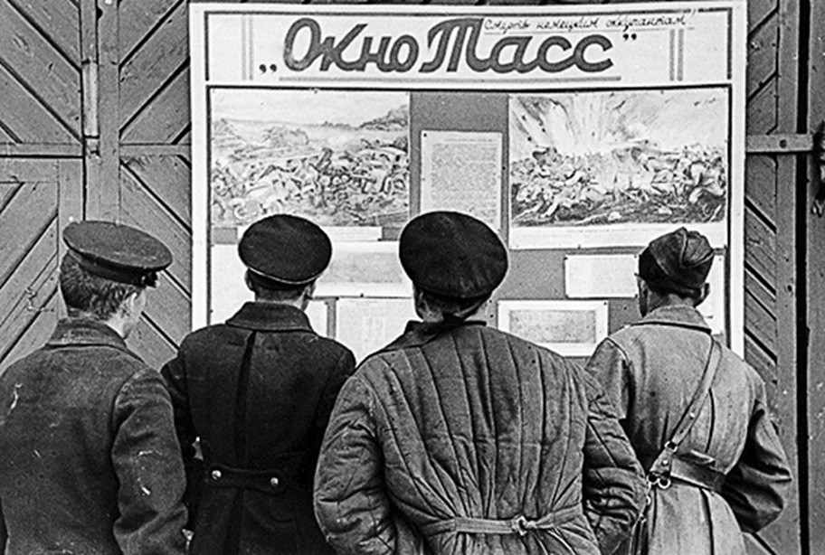
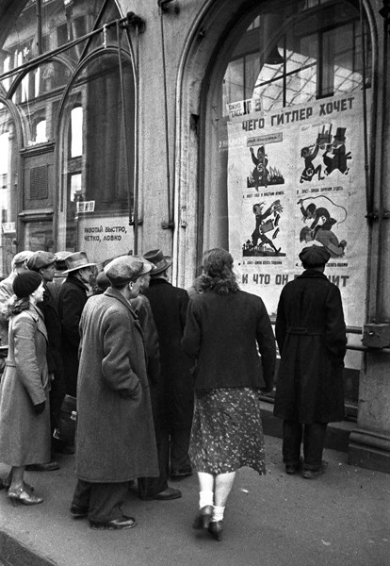
«Окно Тасс»
«Как только будет взята Москва, все, кто работал в «Окнах ТАСС», будут висеть на фонарных столбах».
Гебельс

Slide 13
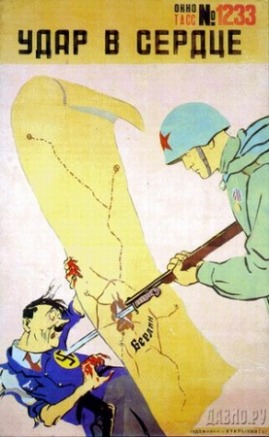
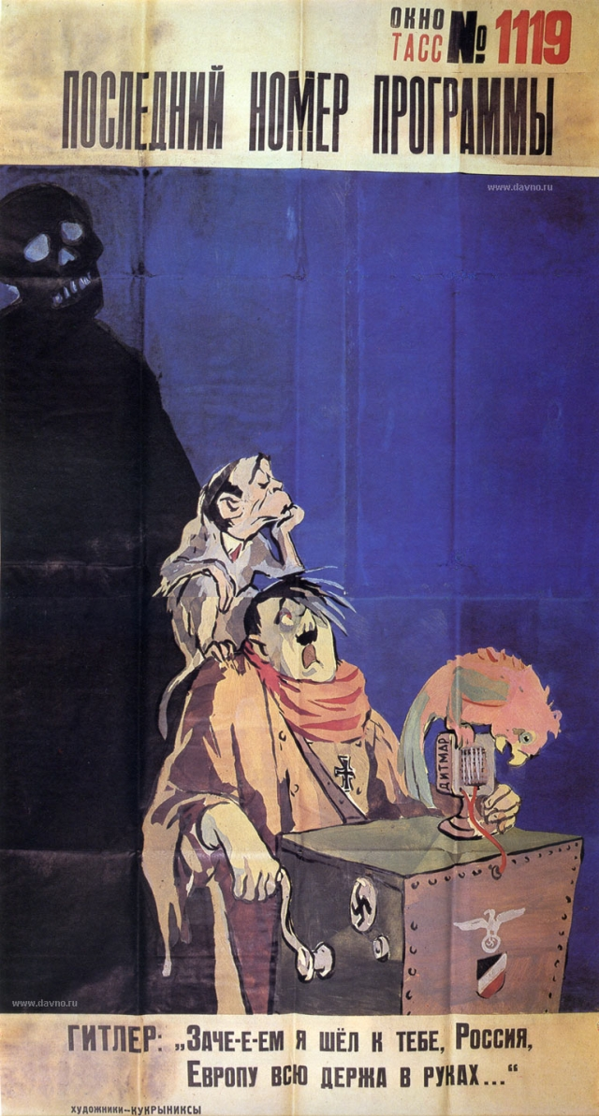
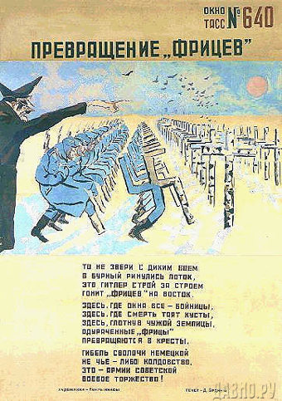
В «Окнах ТАСС» работало более 130 художников и 80 поэтов. Главными художниками были Кукрыниксы, Михаил Черемных, Пётр Шухмин, Николай Радлов, Александр Дайнека и другие. Поэты: Демьян Бедный, Александр Жаров, Василий Лебедев-Кумач, Самуил Маршак, использовались стихи покойного Маяковского.
В едином патриотическом порыве в мастерской трудились люди самых разных профессий: скульпторы, художники, живописцы, театральные художники, графики, искусствоведы. Коллектив художников «Окон ТАСС» работал в три смены. За всё время войны в мастерской ни разу не гаснет свет
Политуправление Красной Армии сделало листовки маленького формата наиболее популярных «Окон ТАСС» с текстами на немецком языке. Эти листовки забрасывали на оккупированные гитлеровцами территории, распространяли партизаны. В текстах, набранных на немецком языке, указывалось, что листовка может служить пропуском при сдаче в плен для немецких солдат и офицеров.
В «Окнах ТАСС» работало более 130 художников и 80 поэтов. Главными художниками были Кукрыниксы, Михаил Черемных, Пётр Шухмин, Николай Радлов, Александр Дайнека и другие. Поэты: Демьян Бедный, Александр Жаров, Василий Лебедев-Кумач, Самуил Маршак, использовались стихи покойного Маяковского.
В едином патриотическом порыве в мастерской трудились люди самых разных профессий: скульпторы, художники, живописцы, театральные художники, графики, искусствоведы. Коллектив художников «Окон ТАСС» работал в три смены. За всё время войны в мастерской ни разу не гаснет свет
Политуправление Красной Армии сделало листовки маленького формата наиболее популярных «Окон ТАСС» с текстами на немецком языке. Эти листовки забрасывали на оккупированные гитлеровцами территории, распространяли партизаны. В текстах, набранных на немецком языке, указывалось, что листовка может служить пропуском при сдаче в плен для немецких солдат и офицеров.

Slide 14
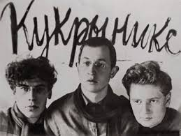
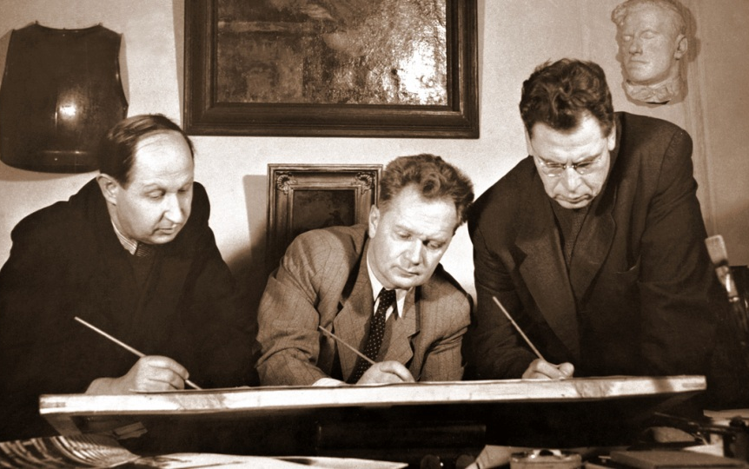
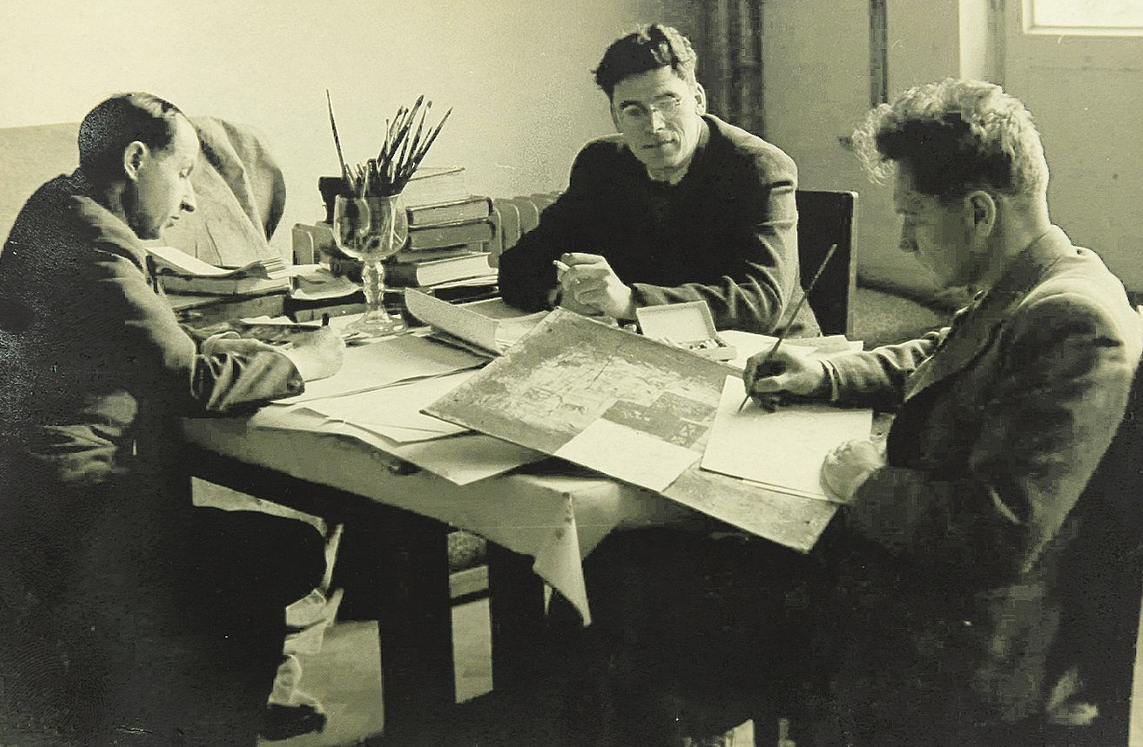
Кукрыниксы:
КУприянов Михаил Васильевич
КРЫлов Порфирий Никитич
НИколай Александрович Соколов

Slide 15
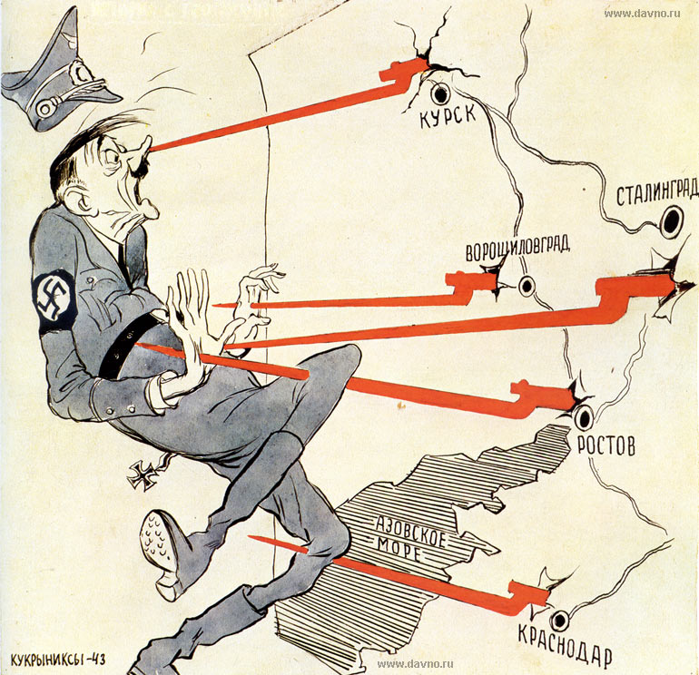

Slide 16
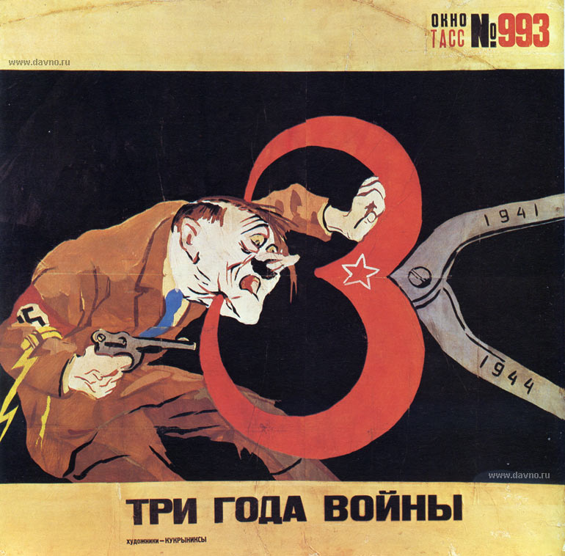

Slide 17
Для «Боевого карандаша» были характерны сочетание плакатного и лубочного стилей, лаконичность и острота текста (обычно стихотворного), игровой характер. Наиболее популярными становились плакаты с острым сатирическим сюжетом, высмеивавшие фашистов.

Slide 18
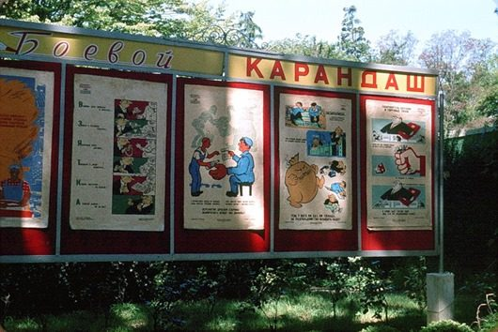
Сам факт его издания в осажденном городе был торжеством настоящего искусства над разрушением и смертью.

Slide 19
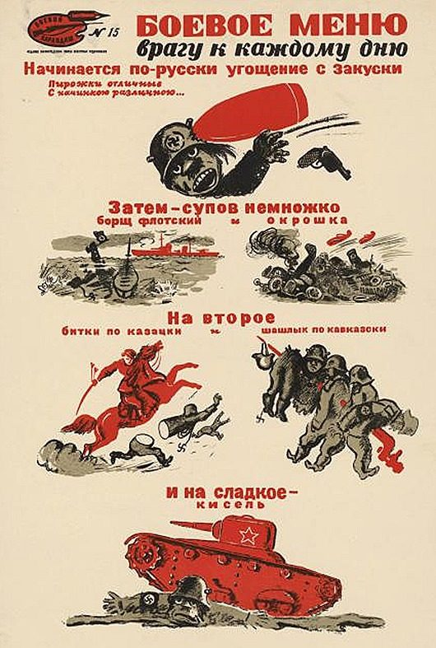

Slide 20
1941-1945. Из центрального государственного архива.

Slide 21
Проблемный вопрос: Роль плаката в победе над врагом.

Slide 22
